Slide 1
智烤管家
-基于健康评估的烤房用投管平台
—— 聚数成方，一脉致远，让烤房更鲜活！ ——
宜昌市烟草专卖局（公司） “智同道合”小组
Notes:
大家好！我们是来自宜昌市局的 “智同道合” 小组，今天带来我们的项目**智烤管家，基于健康评估的烤房用投管平台，我们的口号是聚数成方，一脉致远，让烤房更鲜活！大家先观看一段视频

Slide 2
AI 生成
Notes:
这是当前烟农使用烤房的现状

Slide 3
烟农忧愁
烟农对烤房的三大忧愁
2025年烤房满意度及建议匿名问卷 · 40道题 · 三大困扰统计
700+
份问卷
40 道题目
覆盖宜昌烟区 匿名调研
烟农 3 大忧愁
烟农满意度构成
1 用房愁
2 报修愁
3 管护愁
Notes:
烤房是烘烤季最重要的生产设施。我们面向烟农调研烤房的情况，回收 700 余份问卷，真切看到烟农的“忧愁”：
第一是**用房愁**，烘烤旺季烤房紧张，闲置烤房找不到渠道调剂；
第二是**报修愁**，设备坏了找人难、抢修慢，一旦耽误烘烤，直接影响烟农收入；
第三是**管护愁**，烤房建好之后没人好好管，越用损耗越快。

Slide 4
行业痛点
烟农三愁 -> 行业三痛
烟农 3 大忧愁
1 用房愁
2 报修愁
3 管护愁
行业 3 大痛点
资源调度缺少数字支撑
基建投入缺少量化依据
管护运行缺少闭环约束
Notes:
这背后反映了行业内烤房管理的三大痛点：
一是资源调度缺少数字支撑，烤房闲置与紧张同时存在；
二是基建投入缺少量化依据，烤房新建、维修凭经验拍板；
三是管护运行缺少闭环约束，合作社管护责任悬空，资金、队伍不好管。
这根本原因是，缺数据、缺模型、缺平台。
所以我们提出了一个方案： “智烤管家”。

Slide 5
一、成果介绍
AI 生成

Slide 6
智烤管家
-基于健康评估的烤房用投管平台
1库 · 2模型 · 1平台
小程序使用 ·后台网页管理平台
AI 生成
Notes:
所以我们提出解决方案： “智烤管家”--基于健康评估的烤房用投管平台

Slide 7
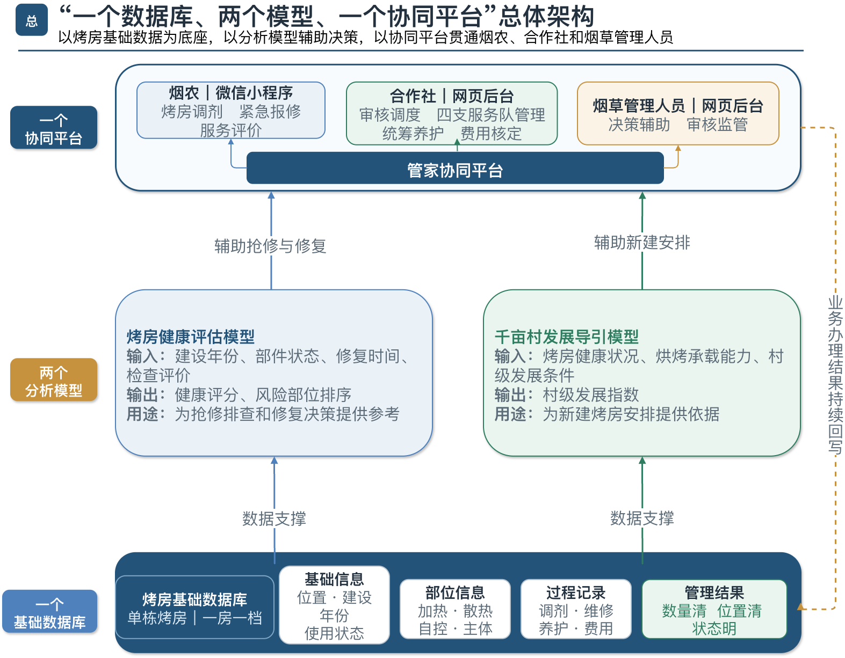
总体架构
Notes:
以 “一库双模一平台”为核心。
“一库” 是底座，烤房基础数据库，2442栋烤房、4大部位、18个部件，一栋一档、精准画像。
“双模” 是大脑，两个核心算法模型——健康评估模型算“这台烤房什么状态”，发展指数模型算“该不该新建”。
“一平台” 是载体，小程序+后台管理，烟农、合作社、行业部门三方协同。
一句话概括：用数据摸清家底，用模型科学决策，用平台闭环管护。

Slide 8
二、应用类型
AI 生成

Slide 9
应用类型
应用类型 | 核心能力 | 对应成果 | 应用对象 | 核心价值
数据底座类 | 资产数字化建档 | 2440 栋烤房数据库，一栋一档 | 管理部门 | 摸清设施家底，统一数据底座
智能研判类 | 算法量化分析 | 烤房健康分、村级发展指数模型 | 管理部门 | 设施状态、产区潜力量化评估
烟农服务类（智用） | 烟农线上业务 | 烤房调剂、报修服务平台 | 烟农 | 线上申请、智能调度、全程监管
投资决策类（智投） | 项目投入辅助决策 | 新建选址、修缮资金测算工具 | 管理部门 | 数据支撑投入，避免盲目建设
运维管理类（智管） | 管护体系数字化 | 专业管家、常态化养护模块 | 合作社 | 管护流程标准化，降本增效
Notes:
这个平台能干什么？我们把它归纳为五类。
数据底座类，烤房数字化建档，摸清家底。
智能研判类，健康分、发展指数，量化评估。
“智用”，调剂+报修，解决实操难题。
“智投”，新建+修复，用数据支撑投入。
“智管”，专业管家+集中养护，标准化管护。

Slide 10
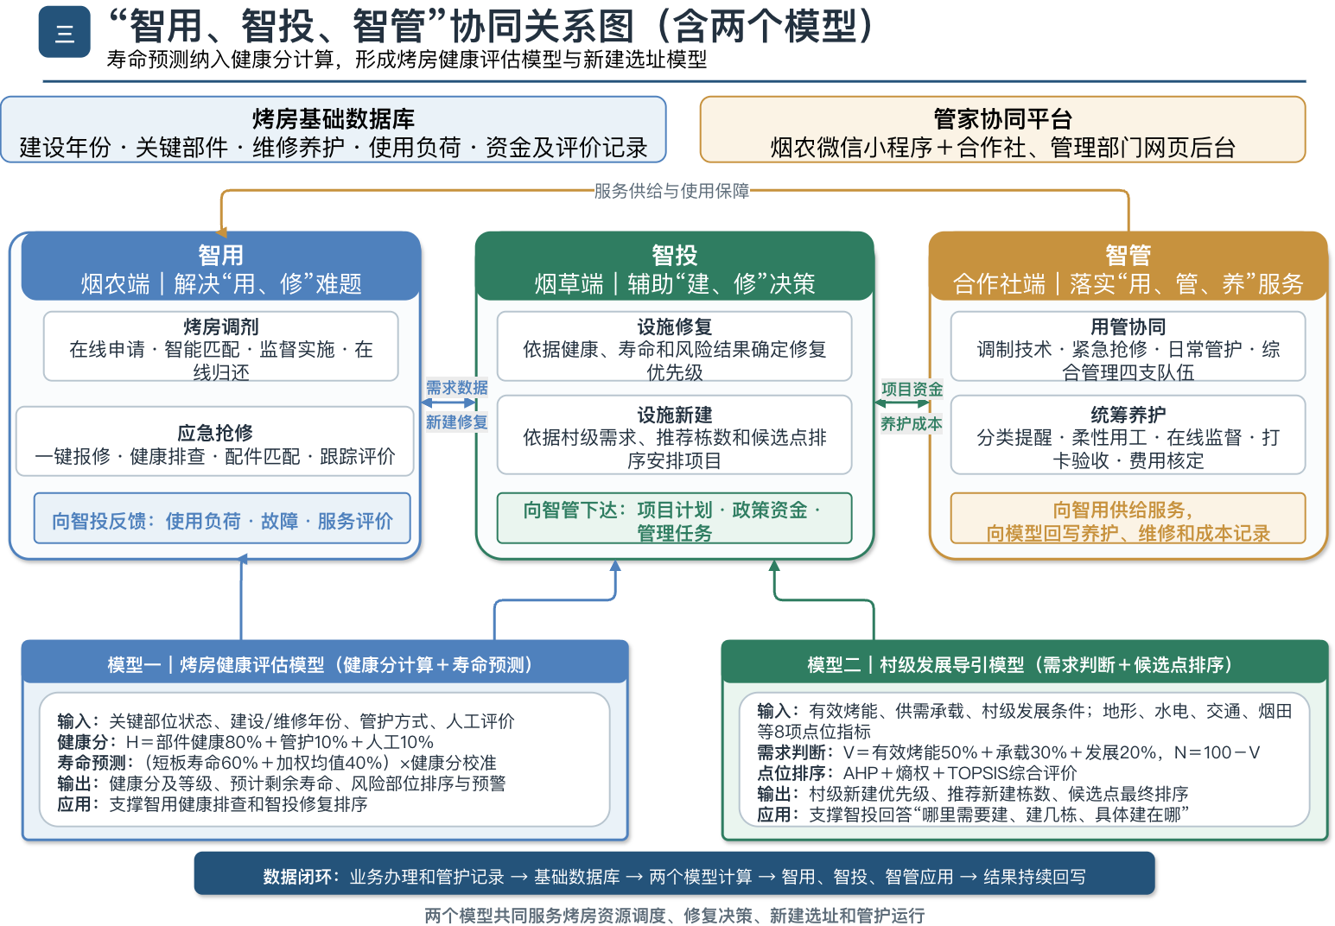
应用类型

Slide 11
三、搭建步骤及实操演示
AI 生成

Slide 12
搭建步骤
步骤一：全量烤房数据库搭建（基础支撑）
步骤二：两大智能数据模型研发（核心算力）
步骤三：“三智”协同平台搭建（载体终端）
步骤四：功能体系落地（应用输出）
Notes:
从0到1，我们分了四步走：
第一步，搭数据库——摸清家底；
第二步，建模型，研发算力；
第三步，搭平台，载体落地；
第四步，推功能落地，三智输出。
一步一步来，

Slide 13
搭建步骤
步骤一：全量烤房数据库搭建（基础支撑）
Notes:
先看第一步，我们借助轻流低代码平台将烤房纸质台账；维修验收记录，以及涵盖烤房部件状态等信息统一导入；并辅以低代码开发的应用对烤房档案进行补充，建立起烤房数据库。
4大部位、18个核心部件，建设年份、部件状态、维修历史、使用状态，逐一核查，识别状态，补充图片等，全部入库。目前已完成秭归县2442栋烤房的全量建档
让每栋烤房有了自己的“身份证”和“体检单”。

Slide 14
搭建步骤

Slide 15
搭建步骤
步骤一：全量烤房数据库搭建（基础支撑）
步骤二：两大智能数据模型研发（核心算力）

Slide 16
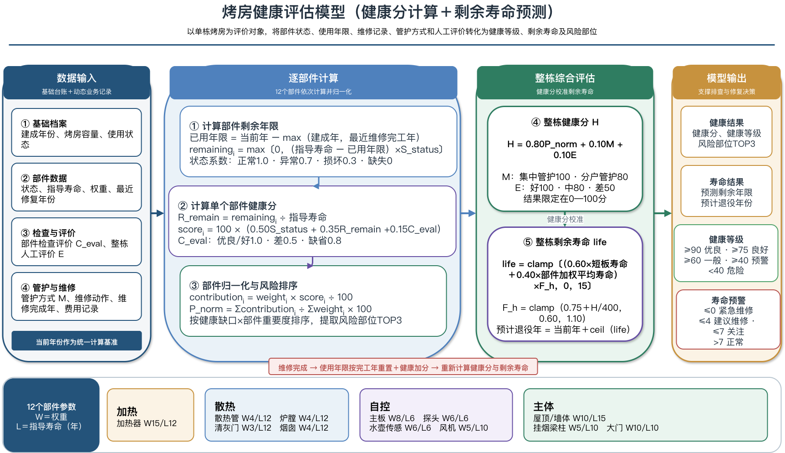
模型一
Notes:
第一个模型是烤房健康评估模型。

Slide 17
模型 一
健康评估 -计算及实例
H = 0.80·P总部件分 + 0.10·M管护分 + 0.10·E人工分（0~100）
真实算例 · 10-420527KF00308（秭归·磨坪·磨坪 · 2010建）
逐部件 score → 权重贡献 Cᵢ：
加热器
15·74.3→11.2
① 总部件分 P = Σ( Wᵢ × scoreᵢ ) / ΣWᵢ × 100 （ΣWᵢ = 80）
自控仪主板
8·66.8→5.3
屋顶/墙体
10·83.7→8.4
大门
10·73.4→7.3
每个部件 scoreᵢ = 100 × ( 0.50×S_status + 0.35×R_remain + 0.15×C_eval )
温湿度探头
6·66.8→4.0
循环风机
5·69.2→3.5
S_status 状态
正常1.0 ·一一般0.7 · 损坏0.3 · 缺失
C_eval 评价
好1.0 · 差0.5 · 缺省0.8
水壶/传感
6·66.8→4.0
散热管
4·74.3→3.0
烟囱
4·74.3→3.0
R_remain 寿命比
剩余年限 ÷ 指导寿命（修复年→回春归零）
炉膛
4·74.3→3.0
挂烟梁柱
5·66.8→3.3
清灰门
3·74.3→2.2
② 管护分 M ×0.10
③ 人工分 E ×0.10
ΣW=80 · ΣC=58.2 → P_norm = 72.7
集中100 · 分户80
好100 · 中80 · 差50
M=100(集中管护) · E=100(评价好)
H = 0.8×72.7 + 0.1×100 + 0.1×100 = 78.2
→ 前端显示【良好】· 风险Top3：加热器/主板/大门
贡献 Cᵢ = Wᵢ×scoreᵢ÷100 健康状况五档：≥90优良 / ≥75良好 / ≥60一般 / ≥40预警 / <40危险
优良
良好
一般
预警
危险
85-100分
70-85分
60-70分
45-60分
<45分
Notes:
健康分是怎么算的呢，80%的部件分 10%的管护分10%的人工评价。管护分和人工评价相对固定，核心在部件分。
部件分怎么来？每个部件都有自己的权重Wᵢ和得分scoreᵢ。权重是固定的——加热器15分、主板8分、屋顶10分，加起来总共80分。得分scoreᵢ由三个子因子构成：50%看当前状态——正常1.0、一般0.7、损坏0.3；35%看剩余寿命比——还能用几年除以指导寿命；15%看人工评价——好1.0、差0.5。
算完所有部件的权重贡献之和，除以总权重80，再乘以100，就是部件分。
（手指真实算例）
78.2分，等级良好，风险Top3是加热器、主板、大门。
核心就一句话：每个部件有它自己的权重和得分，加权汇总得到整栋烤房的健康评分，同时自动输出风险排序。
。

Slide 18
模型 一
剩余寿命 -计算及实例
life = clamp限制函数( life_raw , 0 , year_cap )
单栋算例 · 2009老房（2022换自控·2024修散热, H=71）
L1 硬上限
屋顶最弱 → hard_limit = 2.5年
life_raw = ( hard_limit×0.6 + soft_avg×0.4 )×repair_decay×health_factor
L2 软平均
soft_avg = 5.0 年（9功能件加权均值）
A类 硬上限 ×0.6
hard_limit = min(屋顶, 大门, 挂烟梁) 最短寿命
结构性定“生死上限”
L3 维修复衰
修2次 → e^(−0.16) = 0.852
B类 软平均 ×0.4
soft_avg = Σ(寿命×重要度) ÷ Σ重要度
功能性定“运行质量”
L4 健康校准
H=71 → 0.70+0.30×0.71 = 0.913
维修 复衰 e^衰减
repair_decay = e^(−0.08×维修次数)
修1次0.92 · 修3次0.79
life_raw
(2.5×0.65+5×0.35)×0.852×0.913 = 2.63
健康 校准 加速
health_factor = 0.70 + 0.30×(H/100)
H=100→1.00 · H=40→0.82
L5 年限收缩
year_cap = 15−17×0.55 = 5.65
life = clamp(2.63, 0, 5.65) = 2.6 年
→ 建议维修（1~4年）· 退役年≈2029
L5 年限收缩+钳制：year_cap = max(0, 15−房龄×0.55)，老房不虚高、新+2.65封顶
四级预警：≤0紧急 · 1~4建议维修 · 4~7需关注 · >7正常
维修能续命但不能回春：老房即使换新设备，也被年限收缩约束
Notes:
健康分告诉“现在怎么样”，剩余寿命告诉“还能用多久”。clamp(待限制数值,下限,上限)
结构性部件定“生死上限”
功能性部件按重要度加权平均，定“运行质量”
维修复衰。 修的次数越多，折寿越多
健康校准。 健康分越高寿命越长 H=100时乘1.0，H=40时乘0.82，健康差加速老化。
年限收缩。 老房即使全换新设备，也不可能回春。房龄越长，上限越低。
五层乘起来，再钳制到年限上限内，输出剩余年数，分四级预警
右侧是示例

Slide 19
模型 一
剩余寿命预测 - 四级预警
把剩余寿命换算成“多紧急”，直接驱动维修排程
剩余寿命 · 四级预警
紧急维修
建议维修
需关注
正常
≤0年
1-4年
4-7年
>7年
立即处置 · 停用待修
纳入当年维修计划
跟踪监测 · 提前备件
按周期巡检
短板约束 + 重要度 + 维修衰减 + 健康加速 + 年限收缩 —— 五层递进可复核
输出：剩余年数 + 风险部位 Top3 + 预警等级
“修哪里、何时修、多急” → 智投·抢修排程，让维修台账与寿命联动

Slide 20
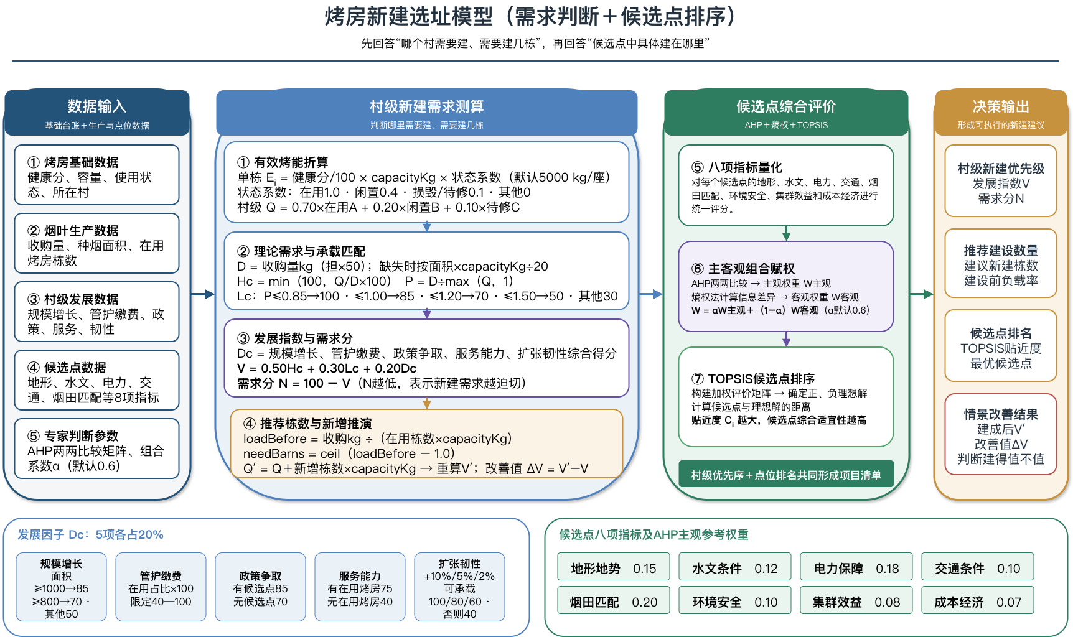
模型二

Slide 21
模型 二
村级发展指数 —科学回答：哪里建、建几栋
V = 0.50·Hc + 0.30·Lc + 0.20·Dc 新建需求分 N = 100 − V
真实算例 · 磨坪·三墩岩村
（28栋 在用17/闲置3/待修8 · 2026）
基础数据（取自决策统计表）：
在用/闲置/待修
17 / 3 / 8 座
Hc 有效烤能指数 ×0.50
加权烤能 Q
9705 kg · 有效烤能 14790 kg
单栋 E=健康分/100×容量×状态(在用1.0·闲置0.4·待修0.1)
A=在用ΣE ， B=闲置ΣE×0.4 ， C=待修ΣE×0.1
Q=0.7A+0.2B+0.1C ， Hc=min(100, Q/D×100)
收购需求 D
56420 kg（D=收购量）
Hc
Q÷D×100 = 14790 ÷56420×100 = 26.2
Lc 承载匹配指数 ×0.30
P
D÷Q = 56420÷9705 = 5.81 → Lc=30
压力 P = D ÷ Q · 分档：≤0.85→100 · ≤1→85 · ≤1.2→70 · ≤1.5→50 · >1.5→30
Dc
五维均值 = 59.1
V = 0.5×26.2 + 0.3×30 + 0.2×59.1 = 33.9
→ N = 66.08
Dc 发展因子指数 ×0.20
五维各0.2：规模增长 · 管护缴费 · 政策争取 · 服务能力 · 扩张韧性 → Dc=五维均值
决策库同值：开发指数 29.4 / 需求分 70.6 → 优先新建
决策：V越低→烤能缺口越大→新建越迫切 N越高→优先级越高
建议优先配建约5座 · 新增后再算 ΔV 检验是否值得建
Notes:
第二个模型，村级发展指数，回答哪里建、建几栋等辅助新建烤房决策
公式V = 50%×有效烤能指数 + 30%×承载匹配指数 + 20%×发展因子指数。
有效烤能指数Hc——每栋烤房的有效烤能=健康分/100×容量×状态系数（在用1.0、闲置0.4、待修0.1）。
村的总有效烤能Q=0.7×在用ΣE + 0.2×闲置ΣE + 0.3×待修ΣE，除以理论需求D再乘以100，就是这个村的有效烤能指数。值越低，供给越不足。
承载匹配指数Lc——压力P=理论需求D÷有效烤能Q。P≤0.85得100分、≤1得85、≤1.2得70、≤1.5得50、>1.5得30。压力越大，分越低，缺口越大。
发展因子指数Dc——规模增长、管护缴费、政策争取、服务能力、扩张韧性五维均值。
核心就是：三维度量化出一个村的烤房缺口，N越高越优先建，选点再用TOPSIS排序。

Slide 22
搭建步骤
步骤一：全量烤房数据库搭建（基础支撑）
步骤二：两大智能数据模型研发（核心算力）
步骤三：“三智”协同平台搭建（载体终端）

Slide 23
搭建步骤
Notes:
两个模型驱动“三智”，服务三类对象。数据库和模型跑出来的健康分、风险预警、新建推荐，直接落到“智用、智投、智管”三个模块里。

Slide 24
协同平台
三智融合 · 全链条数智化
一端数据，三路业务，服务三类对象
智用 Schedule
智投 Selection
智管 Sustain
把资源“用好”
把投入“投准”
把过程“管住”
服务烟农
赋能决策
协同合作社
烤房调剂
新建决策辅助
用管协同
一键报修 · 极速抢修
修复决策辅助
统筹集中养护
用好数据库 → 投准每一分钱 → 管住全过程，构建全链条数字化解决方案
宜昌市烟草专卖局（公司）

Slide 25
智用 ①
烤房调剂 · 把闲置资源盘活
在线申请 → 智能预测匹配 → 监督实施 → 在线归还
在线申请
240
担
供需智能撮合 → 缩短单炕周期 · 加快烘烤周转
↓
烤季空置周期缩短 · 集群周转烤次提升
智能预测匹配
让“抢不到·借不到”成为过去
磨坪站烤房群（50栋）烤能提升
↓
监督实施
↓
在线归还
大大缓解“无房用、无人管”之忧
自控仪在线数据 → 预测完成时间
短暂调剂，让每一座烤房都“转”起来
宜昌市烟草专卖局（公司）

Slide 26
智用 ②
极速抢修 · 3小时化解雷击故障
2026-08-16 磨坪三墩岩 烟农曾平 · 雷击报修
一键报修
智慧健康排查
在线诊断排除
配件匹配配送
就近取货集中抢修
→
→
→
→
手机发起
对照健康风险排序
自控仪主板/送料电机
红岩6km·15min / 磨坪1km·2min
技术员+抢修人分工配送
3
小时
处理对比
在线闭环
3 小时
抢修对传统缩短近 2 小时
传统现场+二次上门
≈5 小时
农户距烟草路程 1小时15分，全程仍控制在 3 小时内
智慧排查+就近配货+分工配送，把烘烤风险降到最低
宜昌市烟草专卖局（公司）

Slide 27
智投 · 投入聚能
新建有数 · 修复有据
为烟草公司投入决策提供量化支撑
修复决策辅助
新建决策辅助
150
栋
29
栋
2026 年靶向修复（预警设备 210 栋）
2026 年全县落地新建
问题
修复靠关系 · 盲目修复 · 过程无监督
点位：荒口坪 +10 · 三台寺 +12（2026—2028）
对策
按健康分定位“该修的烤房与部位”
以千亩村发展指数为依据，“该建才建”
修复精准、新建科学，杜绝资金错配与投入不公
宜昌市烟草专卖局（公司）

Slide 28
智管 · 合作社
专业管家队伍 + 集中养护
把管护责任、资金、作业“管到位”
调制技术队
紧急抢修队
综合管理队
日常管护队
39人
8人
4人
轮值
统一技术服务 · 烤得好
应急抢修调剂 · 无风险
统一规划养护 · 款专用
标准化养护作业
集中养护 · 收支两条线 · 柔性用工 · 打卡验收
97万
182万
296万
20%↓
2026收取养护费
2026账面结余
历年累计管护基金
单栋养护 50→40元
柔性用工：养护支出 6—10 元/栋 · 预计全年省 6,000 元
管护从“概念责任”走向“数字闭环”
宜昌市烟草专卖局（公司）

Slide 29
落地成效
试点落地 · 实践成效
秭归烟区全量覆盖，数据说话
覆盖烤房
抢修响应
烟农满意度
管护资金
2442 栋
0.38 小时
96.84 %
296.13 万元
秭归全县全覆盖
平均响应时间
超95%预设目标
闭环可追溯
分项成效
▎智用 盘活闲置烤房资源，抢修响应效率提升，烟农满意度显著提高
▎智投 2026年靶向修复 150 栋烤房，科学规划新建 29 栋，投入更精准
▎智管 单栋烤房养护成本下降 6-10 元，实现养护资金闭环管控、滚动发展
实实在在提升设施利用效率、烟农服务质量、合作社管理质效
AI 生成
湖北省烟草公司宜昌市公司

Slide 30
搭建步骤
步x骤一：全量烤房数据库搭建（基础支撑）
步骤二：两大智能数据模型研发（核心算力）
步骤三：“三智”协同平台搭建（载体终端）
步骤四：功能体系落地（应用输出）

Slide 31
四、技术要点
AI 生成

Slide 32
AI 生成

Slide 33
五、总结和展望
AI 生成

Slide 34
总结展望
项目创新总结与未来展望
三大创新点
1
管理创新： 烤房管理由经验判断转变为量化数据驱动，从"模糊定性"到"精准定量"
2
技术创新： 部件拆解双模型，实现评估-决策-执行-反馈全业务闭环，“智用-智投-智管”协同
3
模式创新： 探索多投共建、管家自理的管护新模式，形成可持续发展机制
展望：后续持续优化模型参数，完善平台功能，向更多产烟区复制推广
AI 生成

Slide 35
① 数据库
全域数据底座 · 一栋一档
从“纸质台账”到“一栋一档电子化”
2442栋
4 大部位 × 18 类部件 逐项核验
加热系统
加热系统 燃烧机 / 炉膛
秭归烤房全覆盖核验建档
燃烧机 / 炉膛
在用 1,690
闲置 409
待修 369
散热系统
散热系统 换热器 / 风道
换热器 / 风道
自控系统
自控系统 自控仪 / 传感器
自控仪 / 传感器
附属设施
附属设施 装烟室 / 外墙
装烟室 / 外墙
数据源：实体档案 + 维修记录 + 低代码录入 + 烤房自控仪物联网数据（温度 / 时间）
底数清、状态明，数字底座支撑后续“慧算”
宜昌市烟草专卖局（公司）

Slide 36
全维度成效 · 数据看板
验证“1库2模型1平台”落地成果
700+
2442
240
3h
份问卷·覆盖宜昌
栋烤房·一栋一档
担·50栋烤能提升
雷击极速抢修
底数
建档
调剂
抢修
29
150
182
20%
栋·2026科学新建
栋·靶向修复
万·账面结余
↓ 单栋养护成本
新建
修复
资金
降本
烟农省心 · 企业增效 · 行业提质

